Slide 1






15
Vagas disponíveis
a
2
Área “a”:
15
a
2
1
3
4
5
7
8
10
15
17
22
23
24
25
28
29
50
b
10
37
c
5
16
d
2

Slide 2
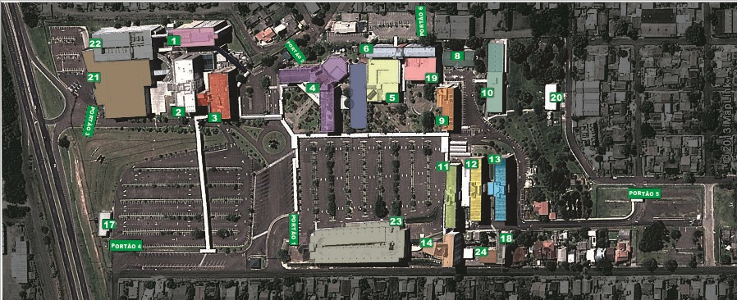
Vagas existentes: 2500
Nova Área
Editar Área
Excluir Área
Nome da Área | Início | Fim | total
A | 527 | 1230 | 703
B | 1231 | 2003 | 772
Total: 1475 vagas alocadas
B
A

Slide 3

Vagas existentes: 2500
Nova Área
Editar Área
Excluir Área
Nome da Área | Início | Fim | total
A | 527 | 1230 | 703
B | 1231 | 2003 | 772
(NOVA AREA) | (2004)
Total: 1475 vagas alocadas
B
A

